Slide 1


02
관리자페이지

Slide 2

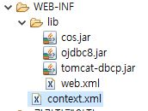



대여회사 - 추가
디비에 파일 저장 X
WHY? 부하 및 용량 증가
-> 경로만 저장

Slide 3

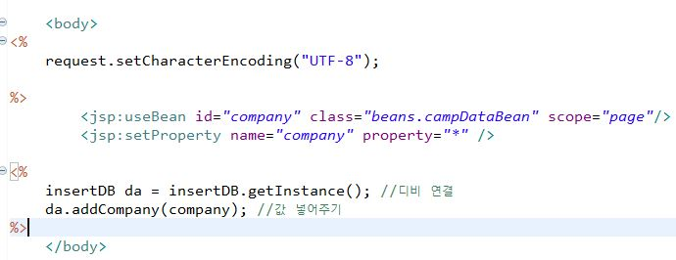


대여회사 – 추가
시퀀스명.NEXTVAL

Slide 4
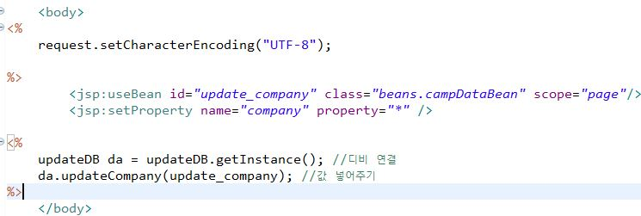
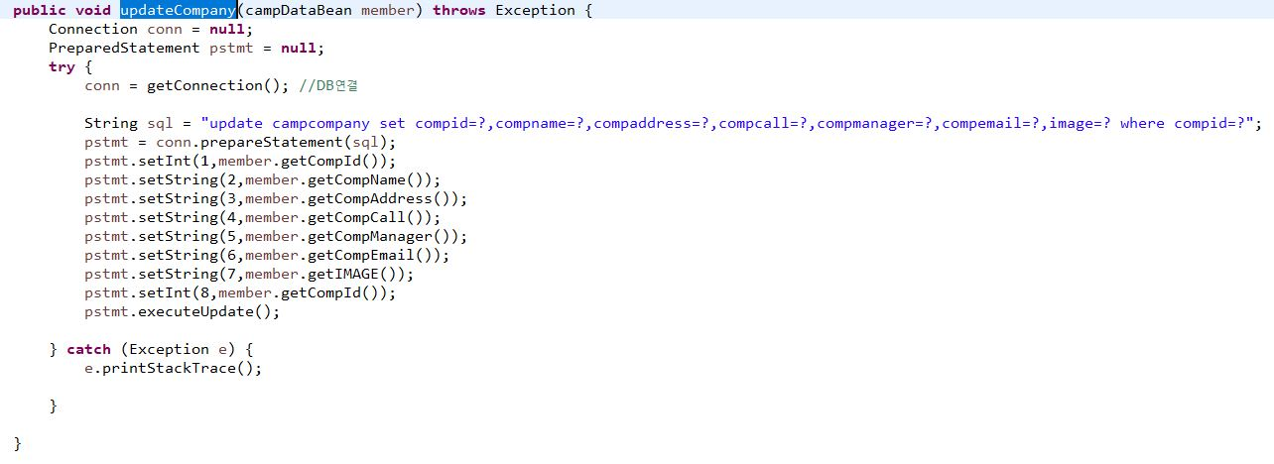
대여회사 - 수정

Slide 5
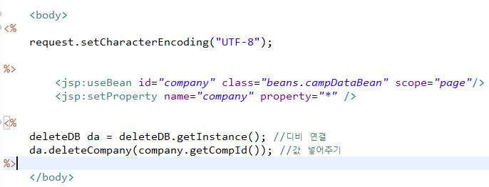
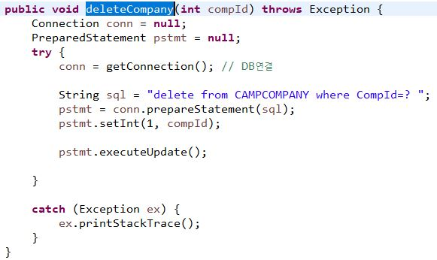
대여회사 - 삭제

Slide 6
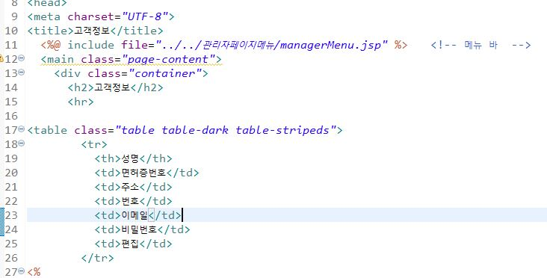
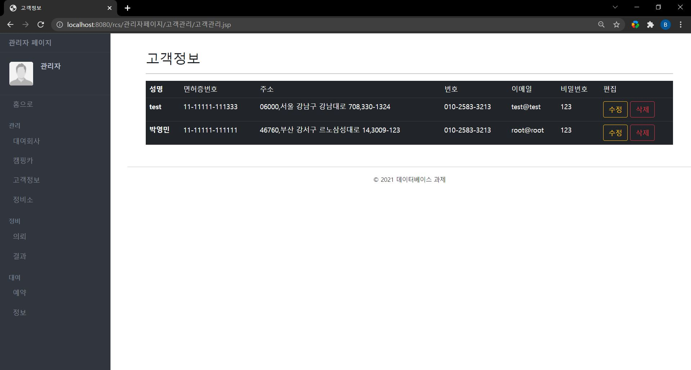
고객정보 – 관리자 페이지 메뉴바

Slide 7
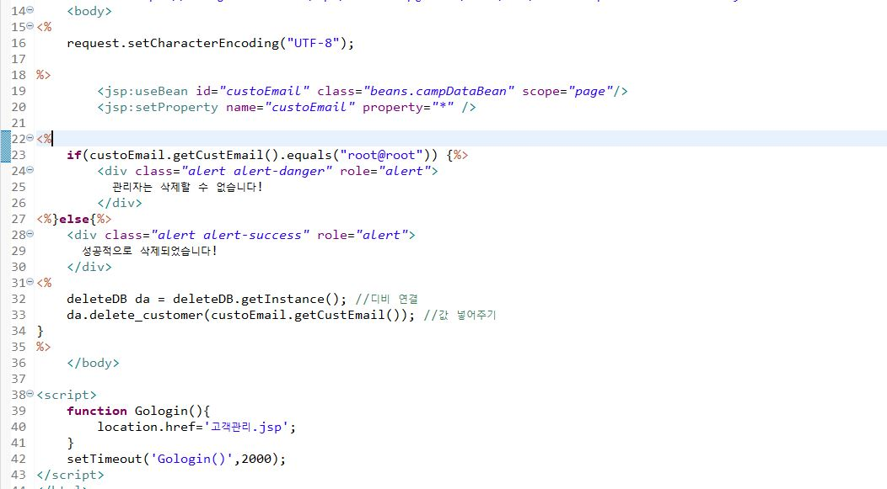


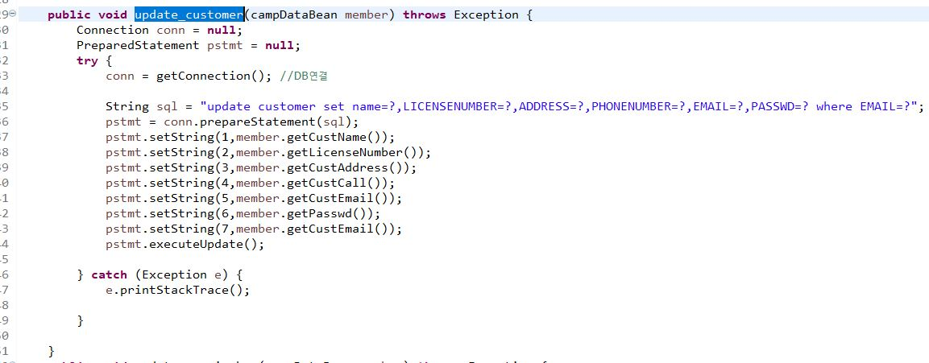
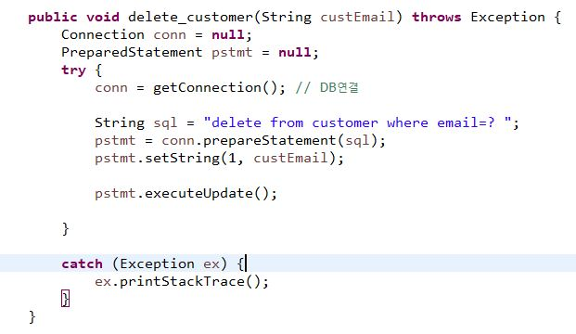
고객정보 – 관리

